Slide 1
双流Join

Slide 2
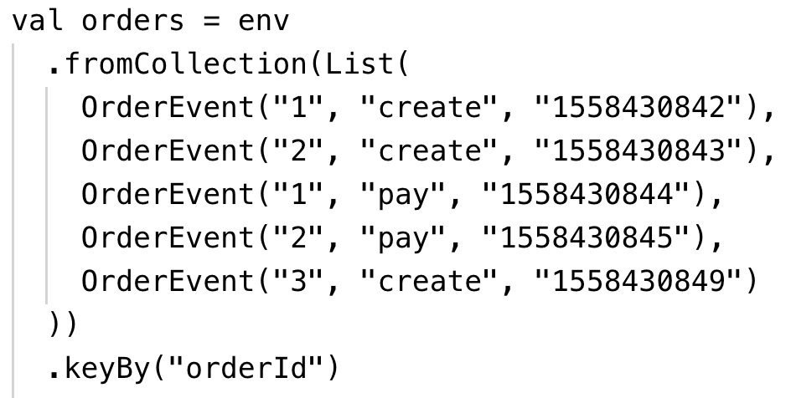
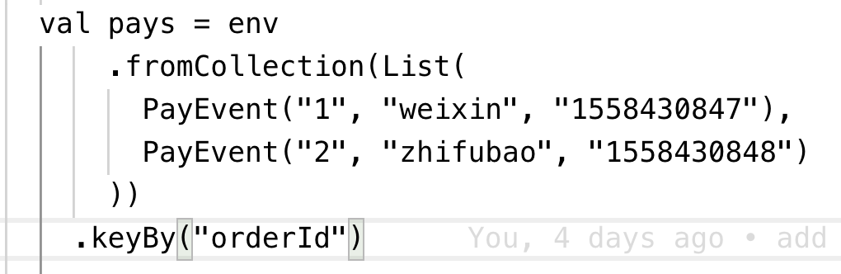
订单流和支付流
订单流
支付流
第一个字段都是OrderId，所以通过OrderId来做Join

Slide 3
业务场景
在实际业务中，经常会有订单流和支付流匹配不上的情况。
通常情况是写一个脚本每隔一段时间去手动确认。
我们可以使用Flink将匹配好的数据打印出来，也可以将没有匹配的数据打印出来。

Slide 4
连接两条流
orders.connect(pays) -> ConnectedStreams
注意：orders和pays都是KeyedStream
实现RichCoFlatMapFunction<IN1, IN2, OUT>
IN1: 第一条流的数据类型 -> OrderEvent
IN2: 第二条流的数据类型 -> PayEvent
OUT: 输出的数据类型 -> (OrderEvent, PayEvent)

Slide 5
状态编程
flatMap1: 处理第一条流，当遇到一个OrderEvent：
查看状态payState中有没有数据，有数据说明可以匹配。然后清空payState，输出配对。
没有数据，将遇到的OrderEvent更新到orderState
flatMap2: 处理第二条流，当遇到一个PayEvent：
查看状态orderState中有没有数据，有数据说明可以匹配。然后清空orderState，输出配对。
没有数据，将遇到的PayEvent更新到payState
两条流拥有同样的OrderId，因为是KeyedStream

